Slide 2
বিপুল কুমার সরকার
সহকারী শিক্ষক (গণিত)
আটমূল দ্বি-মূখী উচ্চ বিদ্যালয়।
শিবগঞ্জ-বগুড়া
Mobail: 01730169555
Email: bipulsarkar1977@gmail.com

Slide 3
শ্রেণিঃঅষ্টম
বিষয়ঃ গণিত
অধ্যায়ঃ২য় (মুনাফা)
সময়ঃ৫০ মিনিট
তারিখঃ06-০4-২০২০ইং

Slide 4
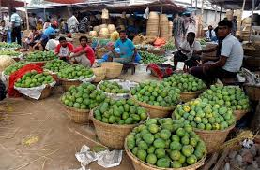
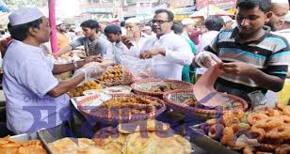
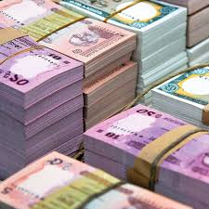
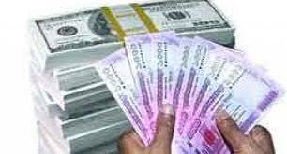

Slide 6
এই পাঠ শেষে শিক্ষার্থীরা ----
১। সবৃদ্ধি মূলধন বা মুনাফা-আসল নির্ণয়ের সূত্রটি বলতে পারবে।
২।মুনাফার হার নির্ণয় করতে পারবে।
৩।সময় নির্ণয় সংক্রান্ত সমস্যার সমাধান করতে পারবে।

Slide 7
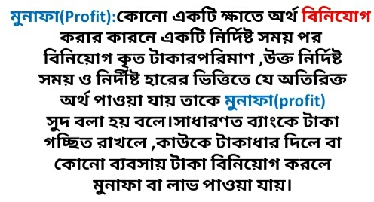

Slide 8
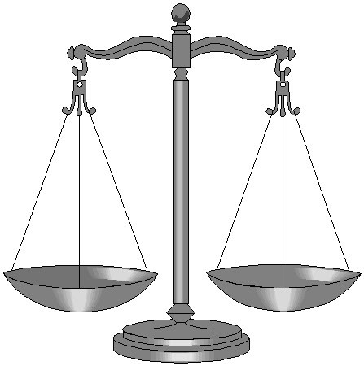
(Simple profit)

Slide 9
(Compound profit

Slide 10
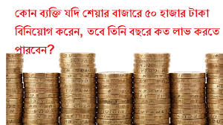

Slide 13
লাভ ক্ষতি ক্রয়মূল্য বিক্রয়মুল্যের উপর নির্ভরশীল

Slide 14
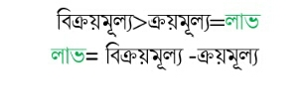
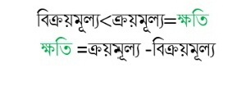

Slide 17
অনুশীলনী ২.১
১৫। রড্রিক গোমেজ ৩ বছরের জন্য ১০০০০ টাকা এবং ৪ বছরের জন্য ১৫০০০ টাকা ব্যাংক থেকে ঋন নিয়ে ব্যাংককে মোট ৯৯০০ টাকা মুনাফা দেন। উভয়ক্ষেত্রে মুনাফার হার সমান হলে ,মুনাফার হার নির্ণয় কর।

Slide 18
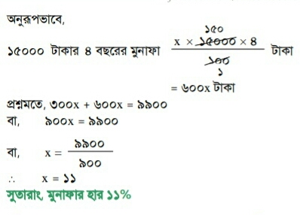

Slide 19
অনুশীলনী ২.১
১৬। একই হার মুনাফায় কোনো আসল ৬ বছরের মুনাফা-আসলে দ্বিগুণ হলে ,কত বছরে তা মুনাফা –আসলে তিনগুণ হবে।
১৭।কোনো নির্দিষ্ট সময়ের মুনাফা-আসল ৫৬০০ টাকা এবং মুনাফা ,আসলের অংশ।মুনাফা বাষিক শতকরা ৮ টাকা হলে।সময় নির্ণয় কর।

Slide 21
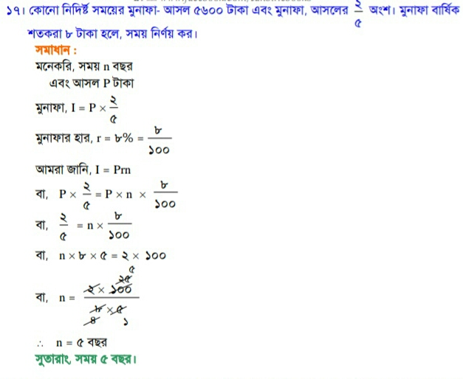

Slide 22
উত্তর
১) রিতা ও শোভা একত্রে একটি কাজ X দিনে করতে পারে ।মেধা একা কাজটি Y দিনে করতে পারে ।শোভা কাজটি কত দিনে করতে পারবে ?
২৫ টাকা
২) একটি গরু P টাকায় বিক্রয় করলে x% লাভ হয় ,গরুটির ক্রয় মুল্য কতো?
৩) ৫% হার মুনাফায় ৫০০ টাকার ৩ বছ্ররের সরল মুনাফা কতো ?
১৫ টাকা
৪) শতকরা বাষিক ৩.৫০ টাকা হার মুনাফায় ৩৫০ টাকার ৪ বছরের মুনাফা কত হবে ?
৪৯ টাকা

Slide 23
সৃজনশীল প্রশ্নঃ
১৭ নং-এর আলোকে সৃজনশীল প্রশ্নঃ
কোনো নির্দিষ্ট সময়ের মুনাফা-আসল ৫৬০০ টাকা এবং মুনাফা ,আসলের অংশ এবং মুনাফা বাষিক শতকরা ৮ টাকা হলে।
ক)নির্দিষ্ট সময় নির্ণয় কর?
খ)মোট মুনাফা কত?
গ) একই হার মুনাফায় কত টাকার ৫ বছরের মুনাফা “খ” এ প্রাপ্ত মুনাফার দ্বিগুন হবে?

